Slide 1




DS 35.0 – Data Science
Breast Cancer Classification
Menggunakan dataset Load_Breast_Cancer dari Sklearn
Disusun oleh: Putri Adinda Kumalasari
Start Slide
Go to the next slide

Slide 2

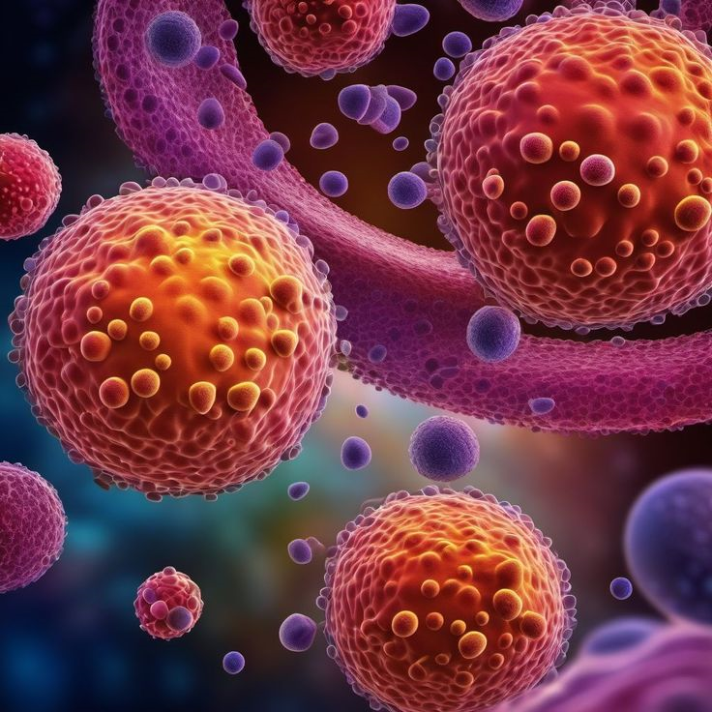
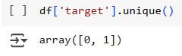
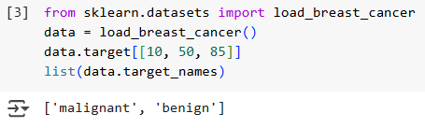
Putri Adinda Kumalasari
Deskripsi Dataset
Malignant
Dataset kanker payudara digunakan untuk klasifikasi
Sumber: Scikit-learn
Terdapat 30 fitur
Jumlah dataset sebanyak 569 sampel
Terdapat 2 target yaitu Malignant (kanker ganas) dan Benign (kanker jinak)
Benign
OLAHAN DATASET:

Slide 3
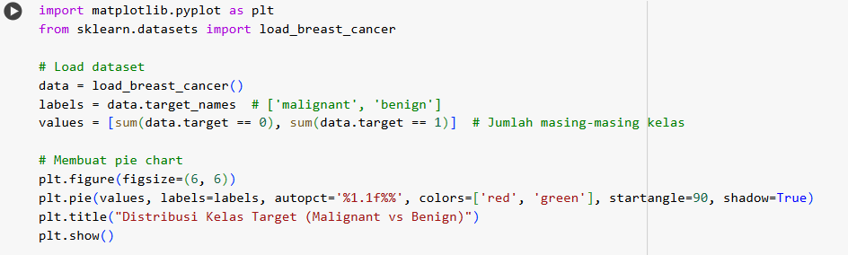
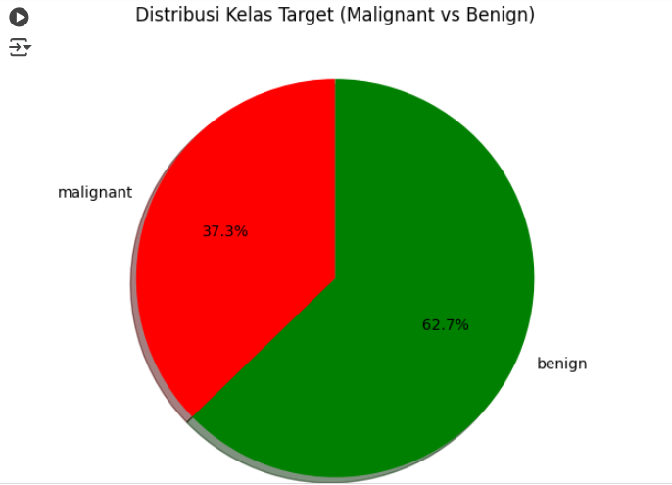
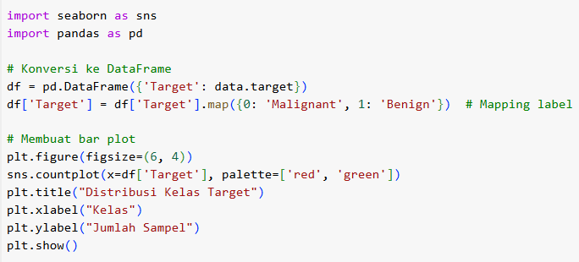
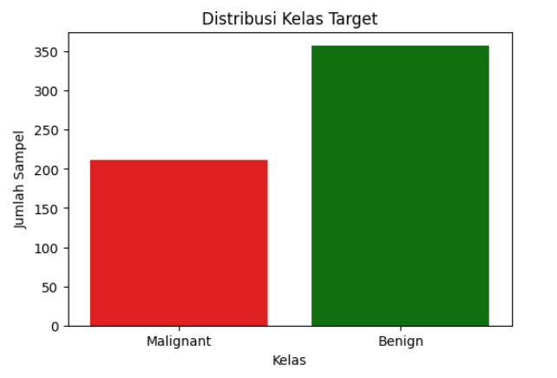
Visualisasi Distribusi
DS 35.0 – Data Science
Hasil distribusi data menyatakan kasus benign (kanker payudara jinak) lebih banyak dibandingkan kasus malignant (kanker payudara ganas). Hal ini dimuat dalam diagram lingkaran (pie chart) yaitu sebanyak 62,7% adalah kasus benign dan sebanyak 37,3 % adalah kasus malignant. Sedangkan pada diagram batang (bar plot) sekitar 350 sampel adalah kasus benign dan sekitar 200 sampel adalah kasus malignant.

Slide 4
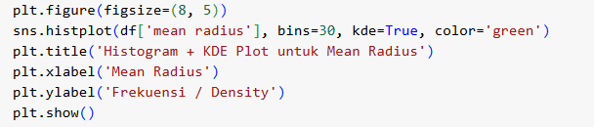
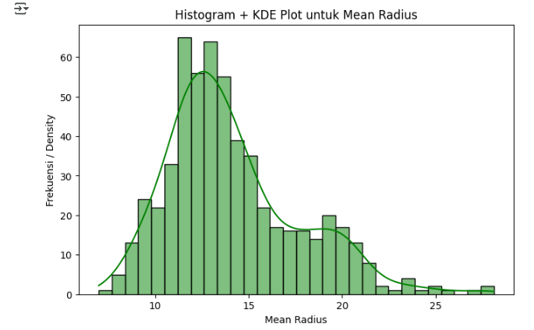

Putri Adinda Kumalasari
Visualisasi Mean Radius
Menggunakan histogram dan KDE plot
Hasil:
Sebagian besar pasien memiliki mean radius antara 10-20.
Distribusi tidak simetris sempurna, tetapi masih cukup dekat dengan normal.
Ada sedikit outlier dengan mean radius diatas 25.
Go to the next slide

Slide 5
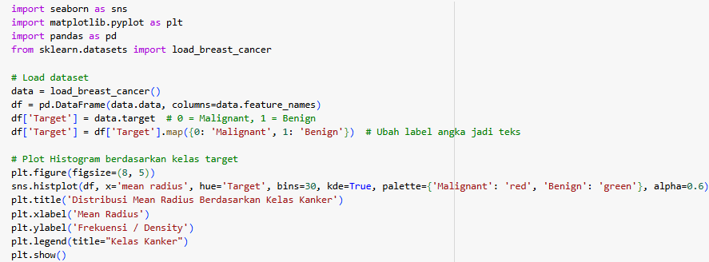
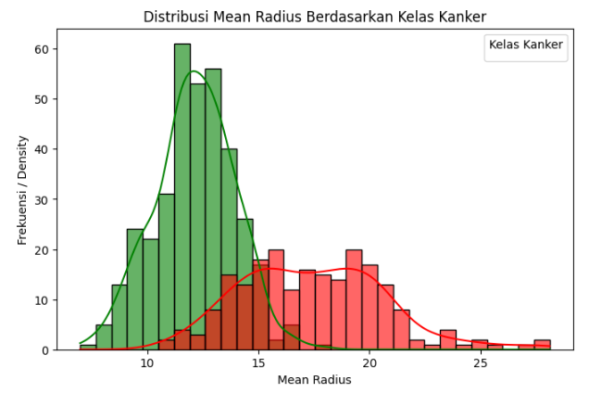
DS 35.0 – Data Science
Distribusi Mean Radius
Berdasarkan Kelas Kanker
Hasil dan Interpretasi:
Warna merah (malignant/ kanker ganas) nilai mean radius nya cenderung lebih besar dibandingkan kanker jinak.
Banyak kasus kanker ganas memiliki mean radius diatas 15.
Warna hijau (benign/ kanker jinak) nilai mean radius terkonsentrasi dibawah 15.
Distribusi kanker jinak lebih sempit dan mendekati normal.
Terdapat sedikit tumpang tindih antara kelas benign dan malignant dalam rentang 12-15.

Slide 6
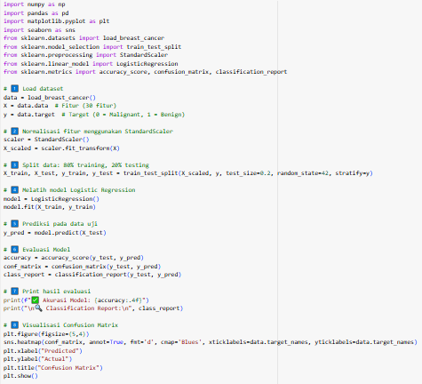
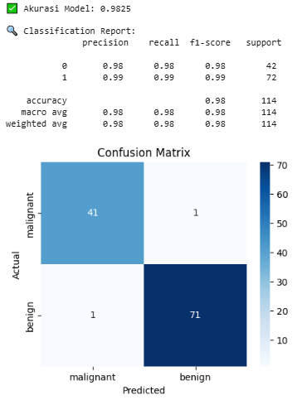
Distribusi Mean Radius
Putri Adinda Kumalasari
Berdasarkan Kelas Kanker
Hasil dan Interpretasi:
Akurasi 98% menunjukkan bahwa dataset dapat membedakan kanker ganas dan kanker jinak dengan baik.
F1-score mendekati 1, menunjukkan keseimbangan antara precision dan recall.
Go to the next slide

Slide 7
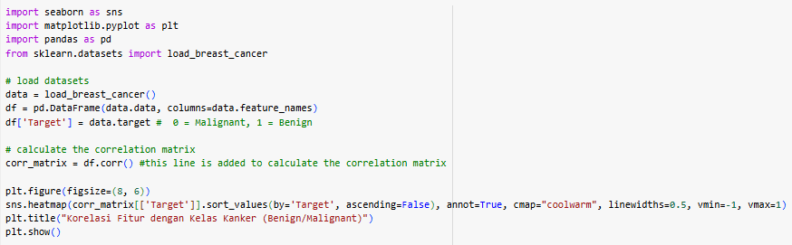
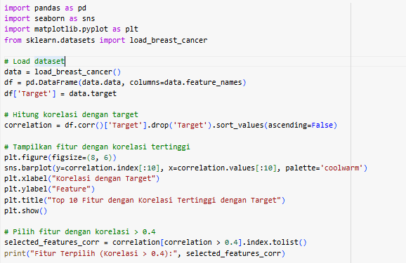
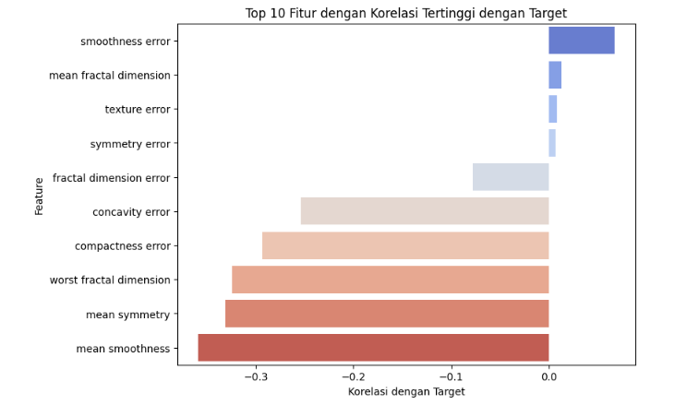
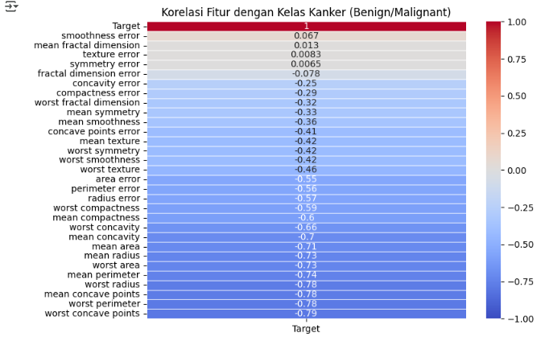
Korelasi
DS 35.0 – Data Science
Interpretasi:
Fitur yang berwarna biru tua memiliki korelasi yang sangat kuat dan positif (+1).
Fitur dengan warna biru muda - putih memiliki korelasi yang rendah/ tidak ada hubungan signifikan antar fitur.
Fitur dengan warna merah tua memiliki korelasi negatif, jika ada fitur lain yang meningkat maka fitur lainnya akan menurun.
Fitur dengan korelasi tinggi (> 0.4 atau < -0.4) → Sangat relevan dengan klasifikasi kanker.

Slide 8
Putri Adinda Kumalasari
KESIMPULAN
Dataset ini memiliki 569 sampel dan 30 fitur. Olahan data ini menyatakan bahwa sebagian besar kasus adalah benign (kanker jinak). Beberapa fitur juga saling berkorelasi tinggi seperti mean radius dan mean perimeter. Dataset ini dapat membedakan kanker jinak dan kanker ganas dengan baik.

Slide 9







TOOLS
PYTHON
MATPLOTLIB
SEABORN
NUMPY
PANDAS
GOOGLE COLAB
SKLEARN

Slide 10

DS 35.0 – Data Science
Terima Kasih
Github: https://github.com/Putri-Adinda-Kumalasari/breast-cancer-classification.git

